Slide 1


Formation Gitlab
Les releases
Béchir BEJAOUI
Formateur et consultant indépendant

Slide 2
Les releases
INTRODUCTION DES RELEASES
Dans GitLab, une version vous permet de créer un instantané de votre projet pour vos utilisateurs, comprenant les packages d'installation et les notes de version.
Les releases sont directement liées aux
*Un tag du code source de votre projet.
*Packages génériques créés à partir d’artefacts de tâches.
*Autres métadonnées associées à une version publiée de votre code
*Notes de version

Slide 3
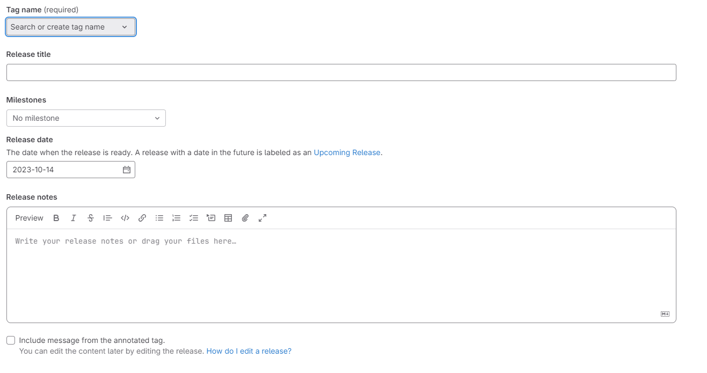
Les releases
INTRODUCTION DES RELEASES
1
Le nom du Tag associé
2
Le titre
3
Le nom du Milestone
4
La date
5
La description

Slide 4
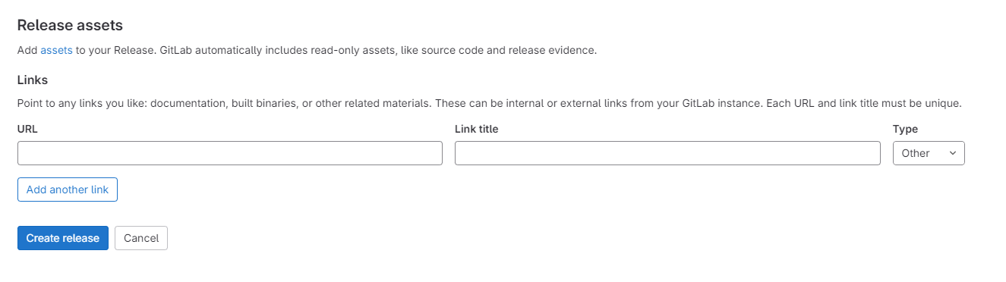
Les releases
INTRODUCTION DES RELEASES
6
L’ url
7
Le titre de l’url
8
Ajout d’autre lien

Slide 5
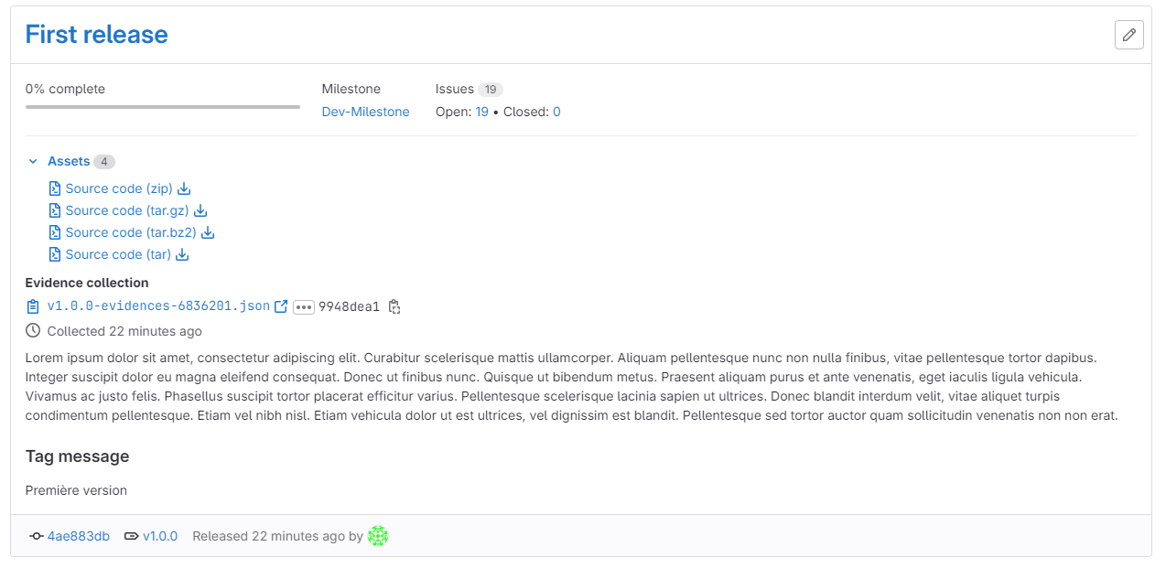
Les releases
INTRODUCTION DES RELEASES
1
Le nom
2
Le milestone
3
Le code source
4
La description
5
La commit associé

